Slide 1
자료구조 1주차
알고리즘의 성능분석

Slide 2
시간 복잡도 vs 공간 복잡도
성능을 평가하는 두가지 지표
시간 복잡도 : 속도에 해당하는 알고리즘의 수행시간 분석결과
공간 복잡도 : 메모리 사용량에 대한 분석결과
시간 복잡도 → 연산 횟수를 기준으로
처리해야 할 데이터의 수(입력한 데이터의 수)에 대한 연산횟수의 함수 T(n)을 구성한다.

Slide 3
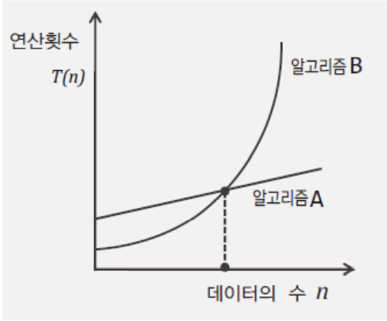
시간 복잡도(연산 횟수 비교)
다음은 알고리즘 A,B의 연산 횟수 함수를 표현한 것이다.
둘 중에 더 좋은 알고리즘이라는 것은 없다!
하지만 데이터가 많아질 수록 알고리즘 A의 성능이 B보단 좋구나 라는 식의 평가는 가능함.

Slide 4
최악의 경우 vs 최선의 경우
무슨 기능을 하는 알고리즘? 데이터가 n개가 들어왔을 때 연산 횟수는 몇 번?
int LSearch(int ar[], int len, int target)
{
int i;
for (i = 0; i < len; i++)
{
If (ar[i] == target)
return i;
}
return -1;
}

Slide 5
최악의 경우 vs 최선의 경우
무슨 기능을 하는 알고리즘? 데이터가 n개가 들어왔을 때 연산 횟수는 몇 번?
int LSearch(int ar[], int len, int target)
{
int i;
for (i = 0; i < len; i++)
{
If (ar[i] == target)
return i;
}
return -1;
}
순차 탐색 알고리즘이라고 한다.
정확한 연산 횟수는 알 수 없다.
1,2,3,4,5,6,7,8,10이라는 데이터가 ar에 들어가 있을 때 2를 찾으면 2번의 비교연산을, 10을 찾으면 9번의 비교연산을 한다.
어떻게 연산 횟수를 나타낼까?
최선의 경우 : 위와 같은 데이터에서 1을 찾는 경우 → 1의 연산
최악의 경우 : 10을 찾거나 못 찾는 경우 → 9번의 연산
* 보통은 최악의 경우를 따진다! 즉 이 알고리즘에서의 데이터 n에 대한 연산 횟수는 T(n)이다.

Slide 6
코드 분석
int BSearch(int ar[], int len, int target)
{
int first = 0;
int last = len - 1;
int mid;
while (first <= last)
{
mid = (first + last) / 2;
if (target == ar[mid])
return mid;
else {
if (target < ar[mid])
last = mid - 1;
else
first = mid + 1;
}
return -1;
}
}
- 뭘 하는 코드?
- 연산 횟수는?

Slide 7
코드 분석
int BSearch(int ar[], int len, int target)
{
int first = 0;
int last = len - 1;
int mid;
while (first <= last)
{
mid = (first + last) / 2;
if (target == ar[mid])
return mid;
else {
if (target < ar[mid])
last = mid - 1;
else
first = mid + 1;
}
return -1;
}
}
- 뭘 하는 코드?
이진탐색 알고리즘이라고 한다.
정렬되어 있는 배열에서 찾고자 하는 수를 찾는 알고리즘
반으로 계속 쪼개 나가면서 탐색하고자 하는 값이 중간값 보다 작으면 왼쪽 부분을, 크면 오른쪽 부분을 탐색하여 찾는 알고리즘
#꼭! 정렬되어 있는 배열만 가능하다!→ 순차 탐색과 다른 점!

Slide 8
코드 분석
int BSearch(int ar[], int len, int target)
{
int first = 0;
int last = len - 1;
int mid;
while (first <= last)
{
mid = (first + last) / 2;
if (target == ar[mid])
return mid;
else {
if (target < ar[mid])
last = mid - 1;
else
first = mid + 1;
}
return -1;
}
}
- 뭘 하는 코드?
이진 탐색
- 연산 횟수는?
데이터의 수를 반으로 줄여서 n/2개일 때의 탐색과정에서 1회 진행
데이터의 수를 반으로 줄여서 n/4개일 때의 탐색과정에서 1회 진행
.
.
.
T(n) = log2n

Slide 9
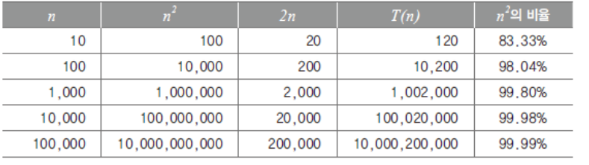

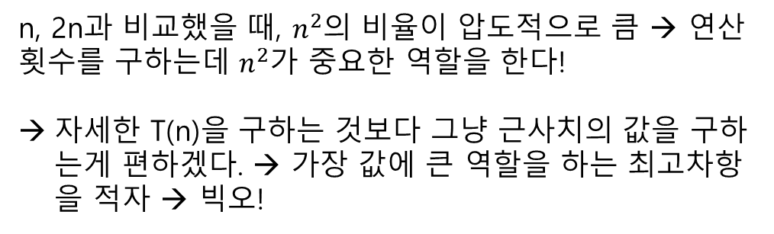

빅-오 표기법
만약 T(n) = $n^{2}+2n+1 이$라고 하자 → 1과 2n은 연산 횟수에 큰 영향이 있을까?
[표 : $n^{2}$이 차지하는 비율의 증가 ]
n, 2n과 비교했을 때, $n^{2}$의 비율이 압도적으로 큼 → 연산 횟수를 구하는데 $n^{2}$가 중요한 역할을 한다!
자세한 T(n)을 구하는 것보다 그냥 근사치의 값을 구하는게 편하겠다. → 가장 값에 큰 역할을 하는 최고차항을 적자 → 빅오!
T(n) = $n^{2}+2n+1 −→$O($n^{2}$)

Slide 10
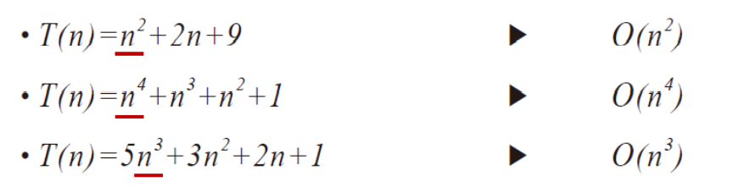
빅-오 표기법
빅오란?
T(n)이 다항식으로 표현이 된 경우, 최고 차항의 차수가 빅-오가 된다.

Slide 11

빅-오 표기법
대표적인 빅-오
O(1) → 상수형 빅-오, 예를 들어 T(3), T(1000)을 나타내며 이와 같은 빅-오는 연산횟수가 고정인 유형의 알고리즘을 뜻한다.
O(log n) → 이진탐색 때 봤던 빅-오, 데이터 수의 증가율에 비해서 연산횟수의 증가율이 훨씬 낮은 알고리즘을 뜻한다.
O(n) → 선형 빅-오, 데이터의 수와 연산 횟수가 비례하는 알고리즘을 뜻한다.
O($n^{2}$) → 데이터의 양이 많은 경우에는 적용하기가 부적절한 알고리즘, 이중 반복문에 해당한다.
O($n^{3})$ → 삼중으로 중첩된 반복문 내에서 알고리즘에 관련된 연산이 진행되는 경우

Slide 12
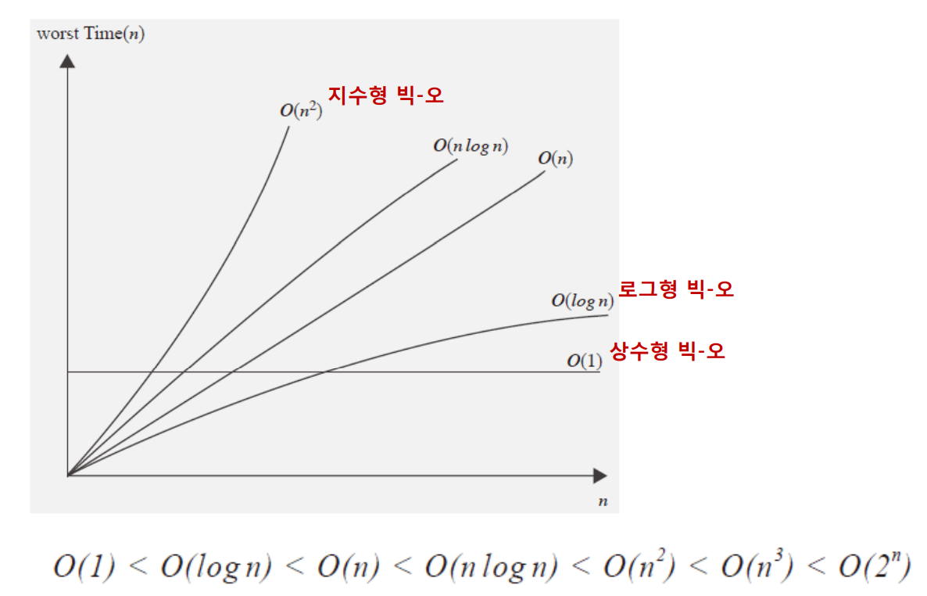
빅-오 표기법
대표적인 빅-오 비교

Slide 13
빅-오 표기법
Void func(int arr1[], int arr2[])
{
for(int I = 0; i<sizeof(n)/4; i++)
for(int j = 0; j<sizeof(m)/4; j++)
printf(“%d\n”, i+j);
}
Void func(int arr[])
{
for(int I = 0; i<sizeof(n)/4; i++)
for(int j = 0; j<sizeof(n)/4; j++)
for(int k = 0; k<sizeof(n)/4; k++)
print i+j+k;
}

Slide 14
빅-오 표기법
Void func(int arr1[], int arr2[])
{
for(int I = 0; i<sizeof(n)/4; i++)
for(int j = 0; j<sizeof(m)/4; j++)
printf(“%d\n”, i+j);
}
O(mn)
Void func(int arr[])
{
for(int I = 0; i<sizeof(n)/4; i++)
for(int j = 0; j<sizeof(n)/4; j++)
for(int k = 0; k<sizeof(n)/4; k++)
print i+j+k;
}
O(n^3)

Slide 15
1. 피보나치 성능평가
2. 재귀적인 이진탐색 알고리즘 성능평가
3. 하노이타워 성능평가

